Slide 1
Fraktal
Obiekt samo-podobny
Powtarzająca się struktura
Po powiększeniu wygląda tak samo
Nieskończony wzór

Slide 2
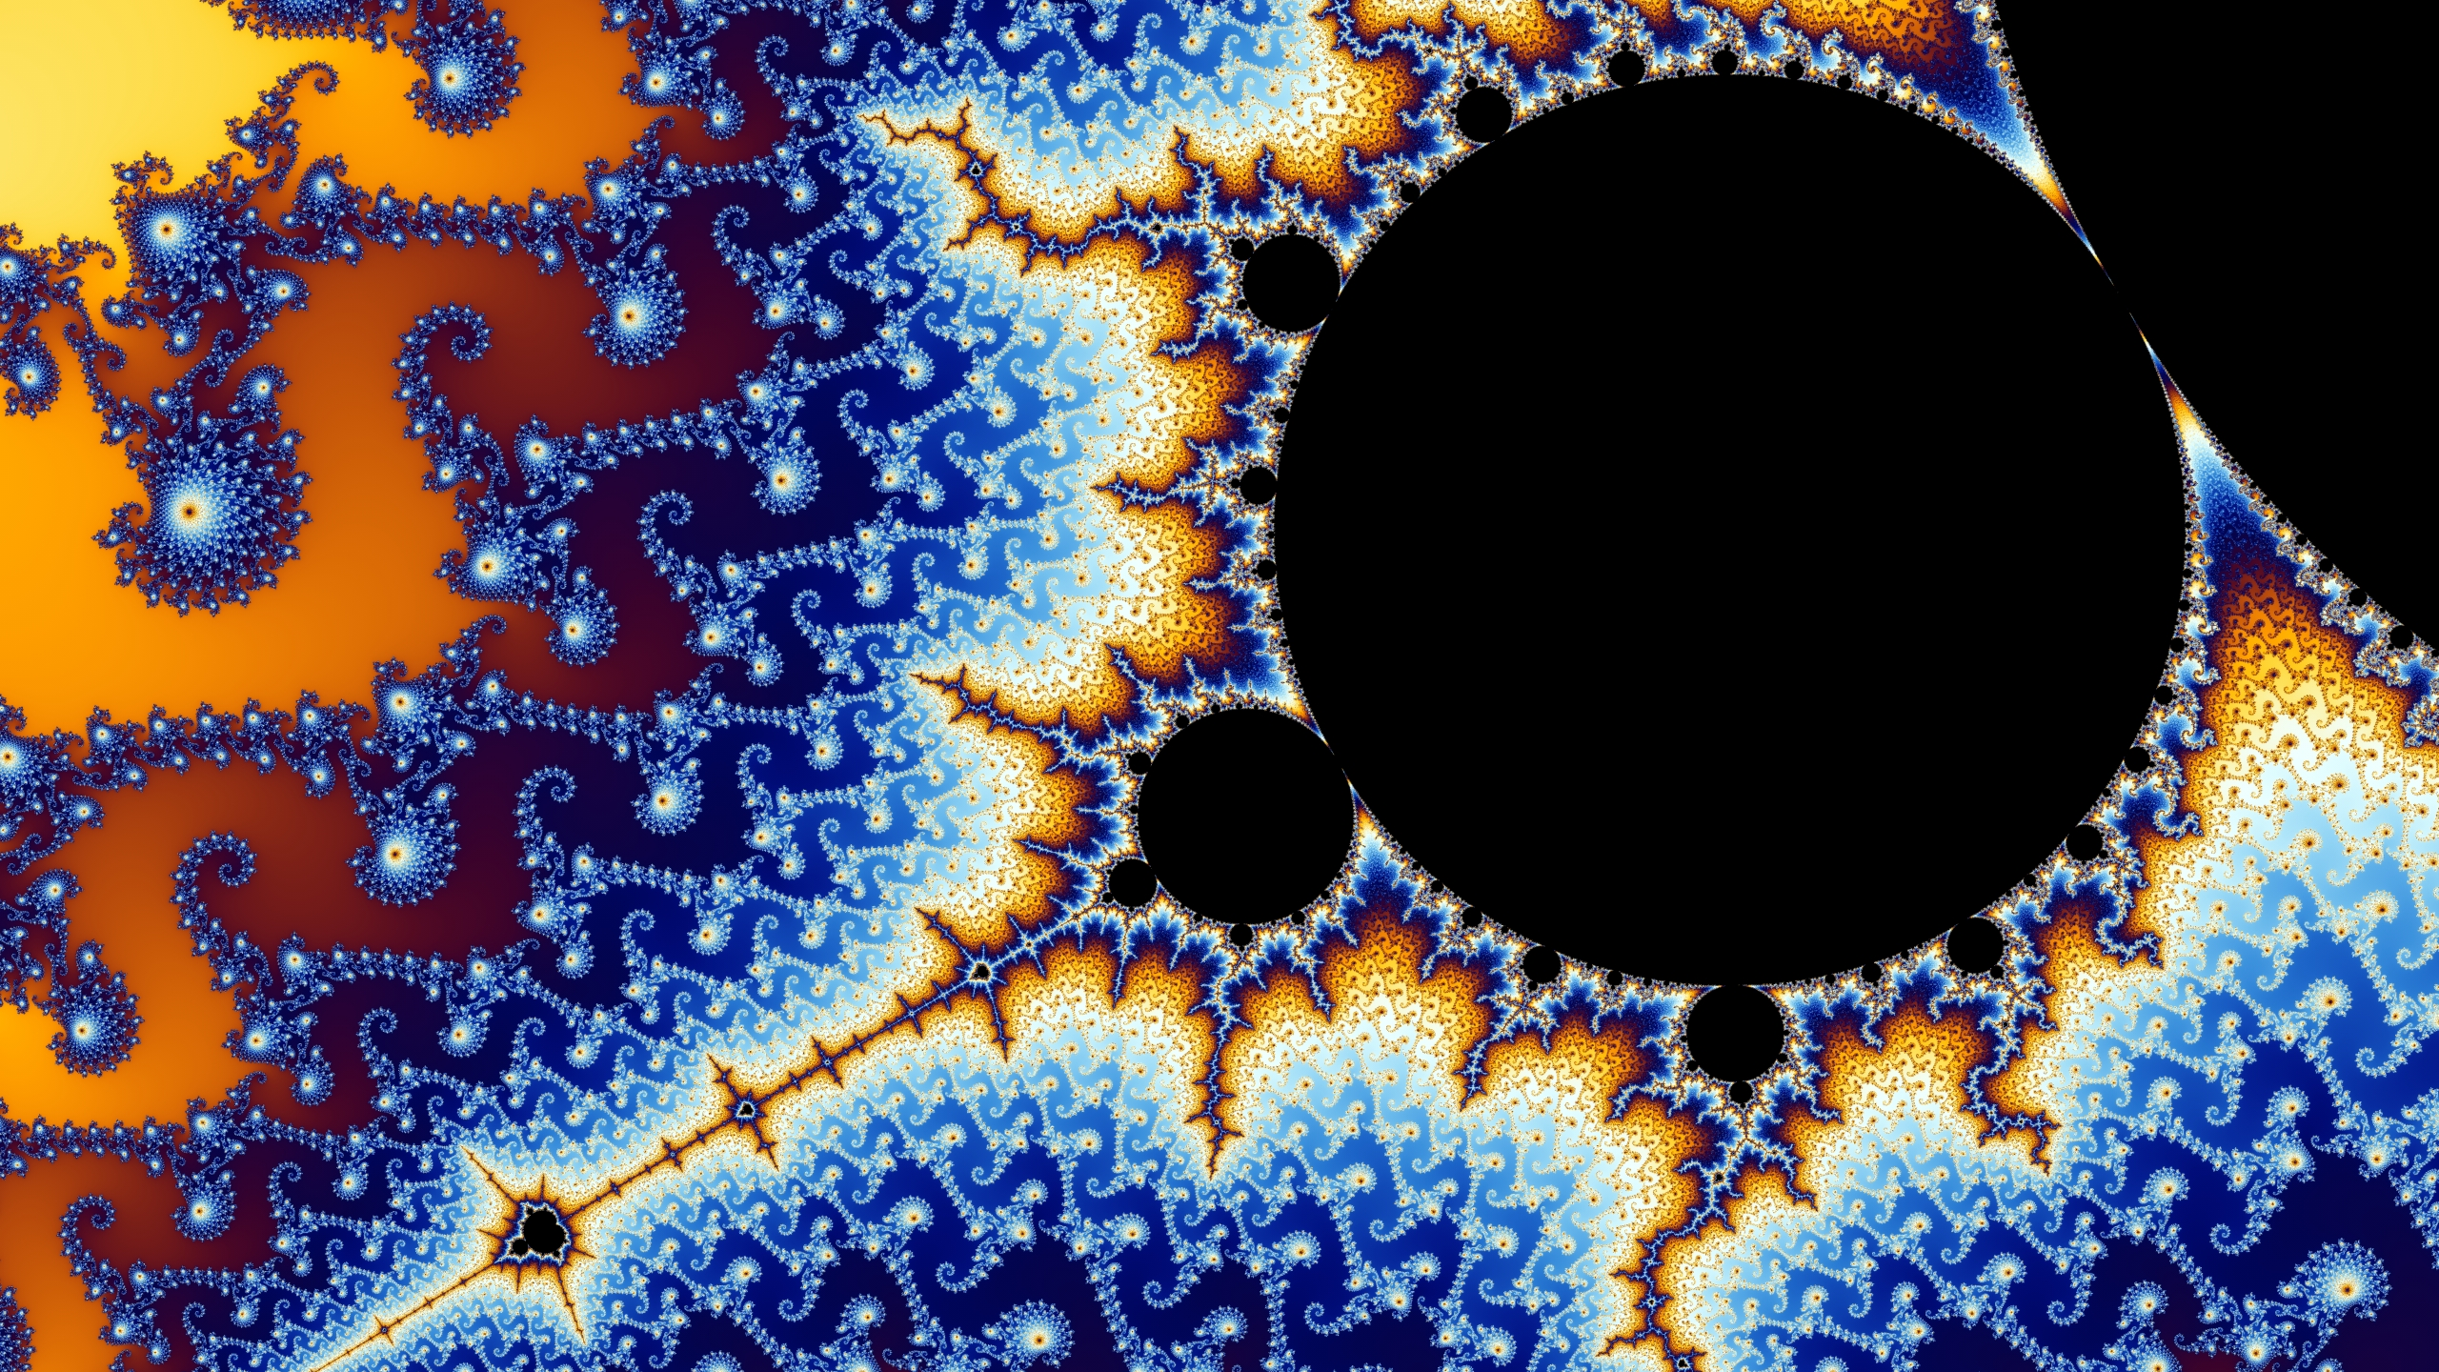
Zbiór Mandelbrota

Slide 3
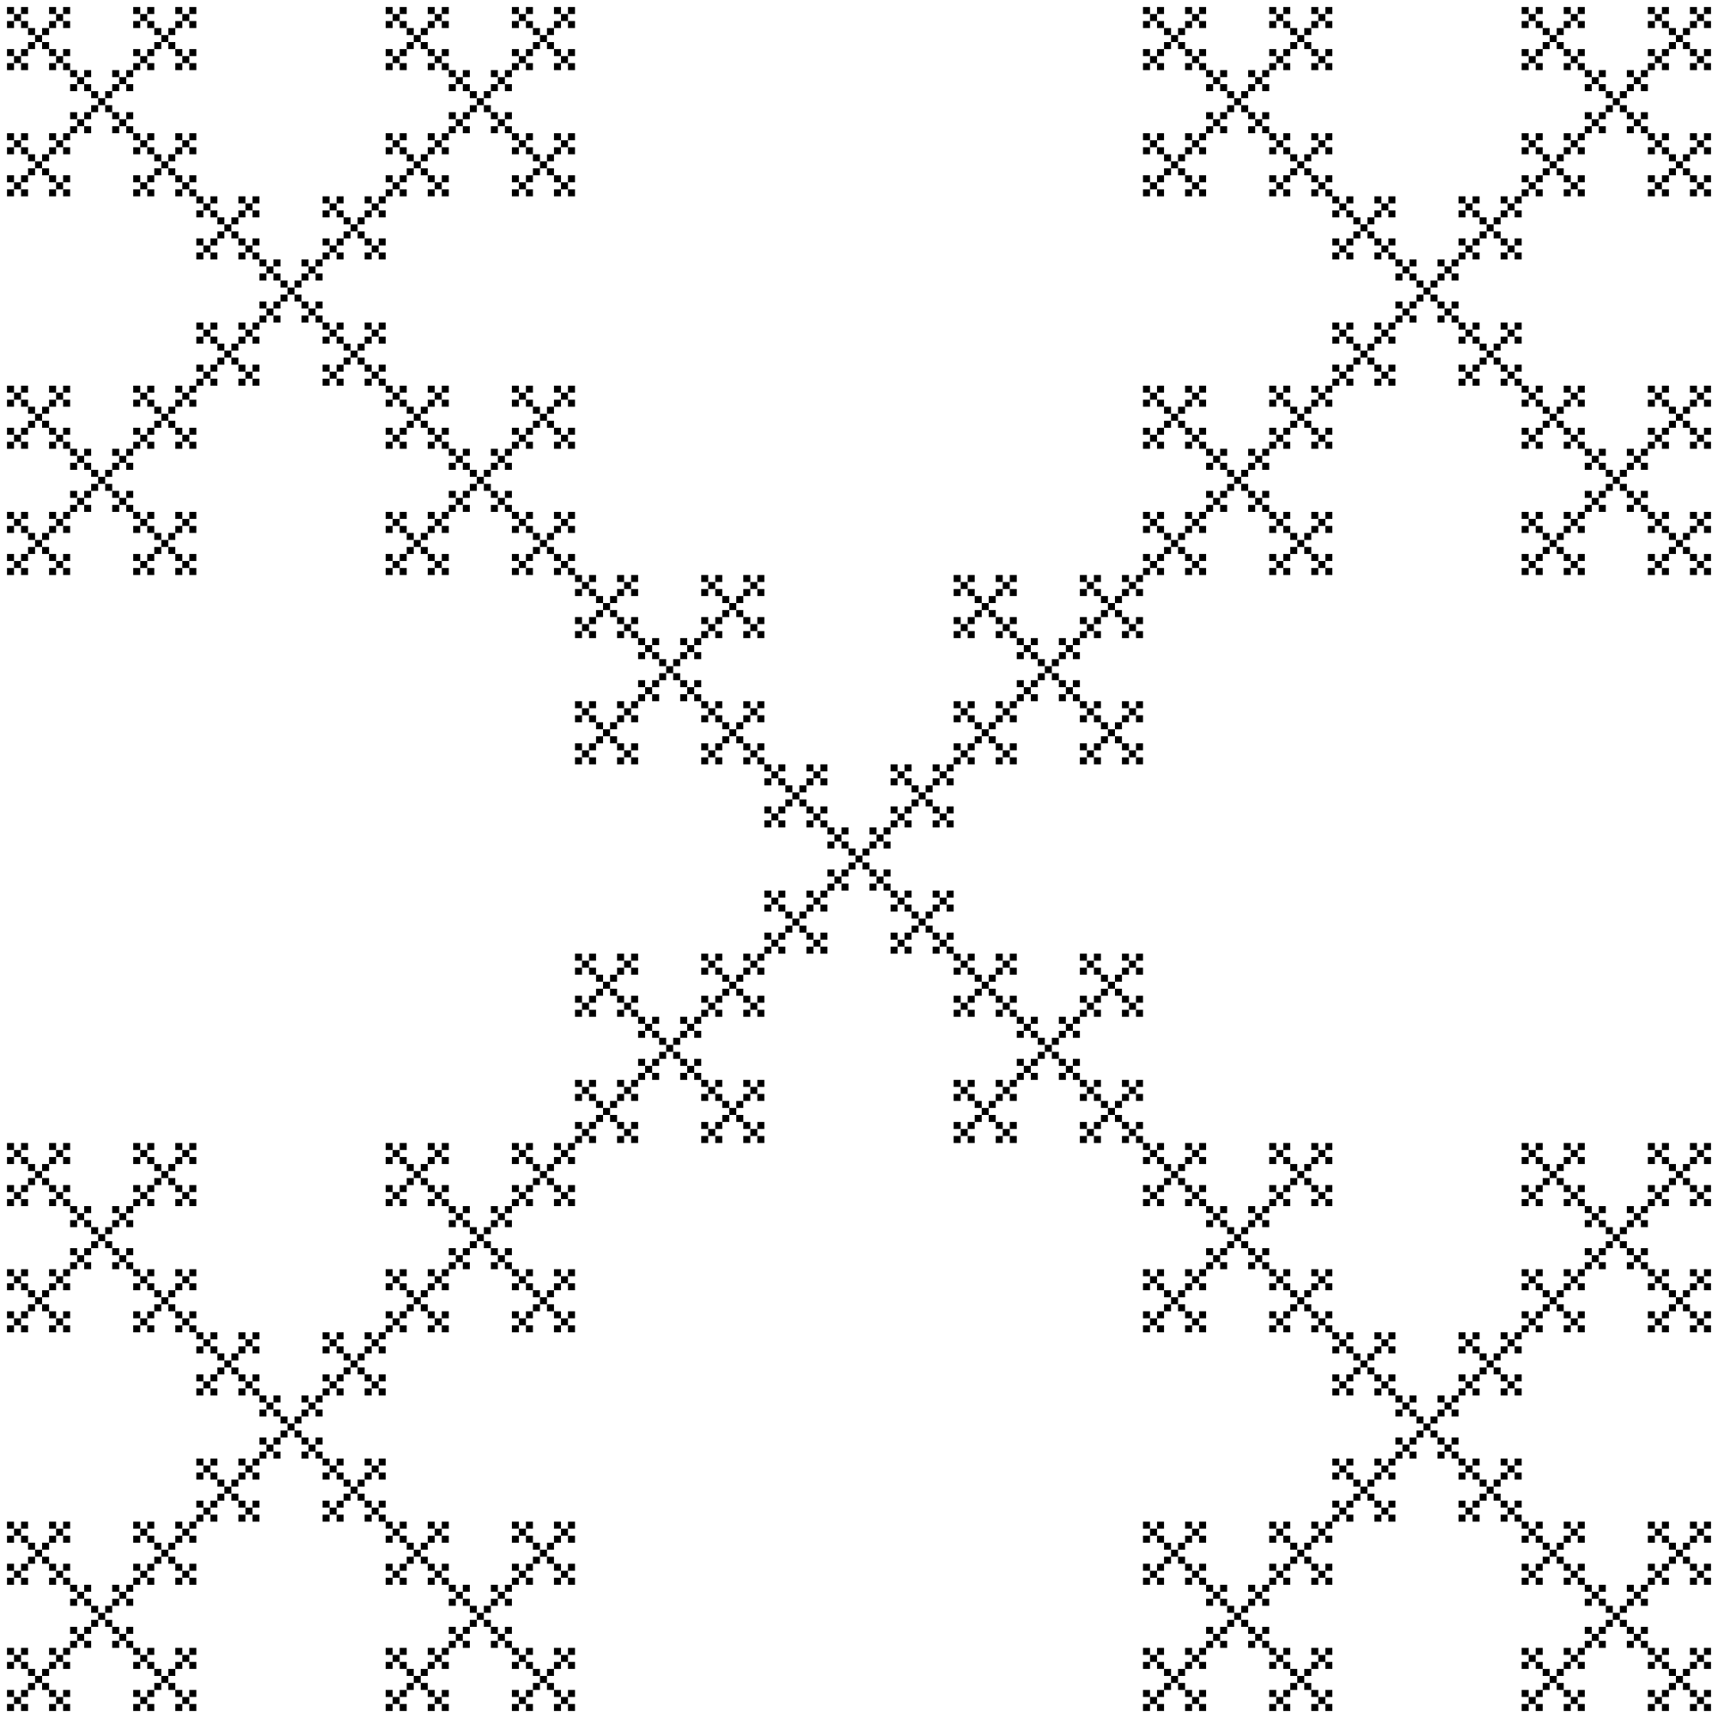
Fraktal Vicseka

Slide 4
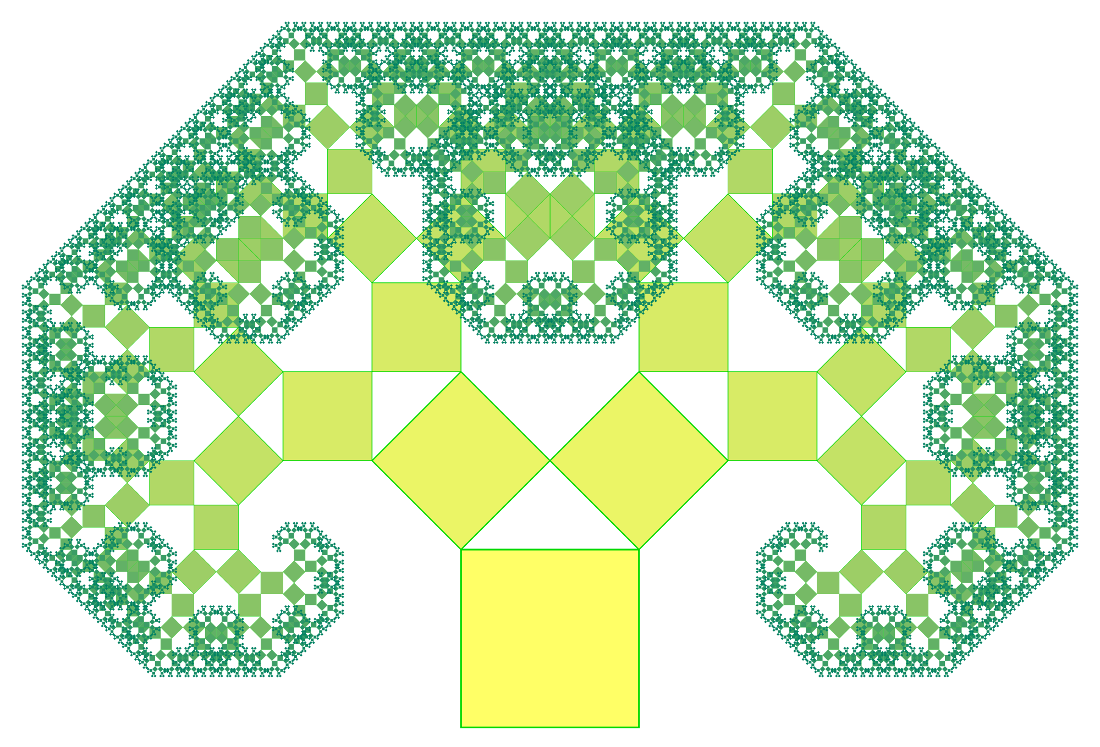
Drzewo Pitagorasa

Slide 5
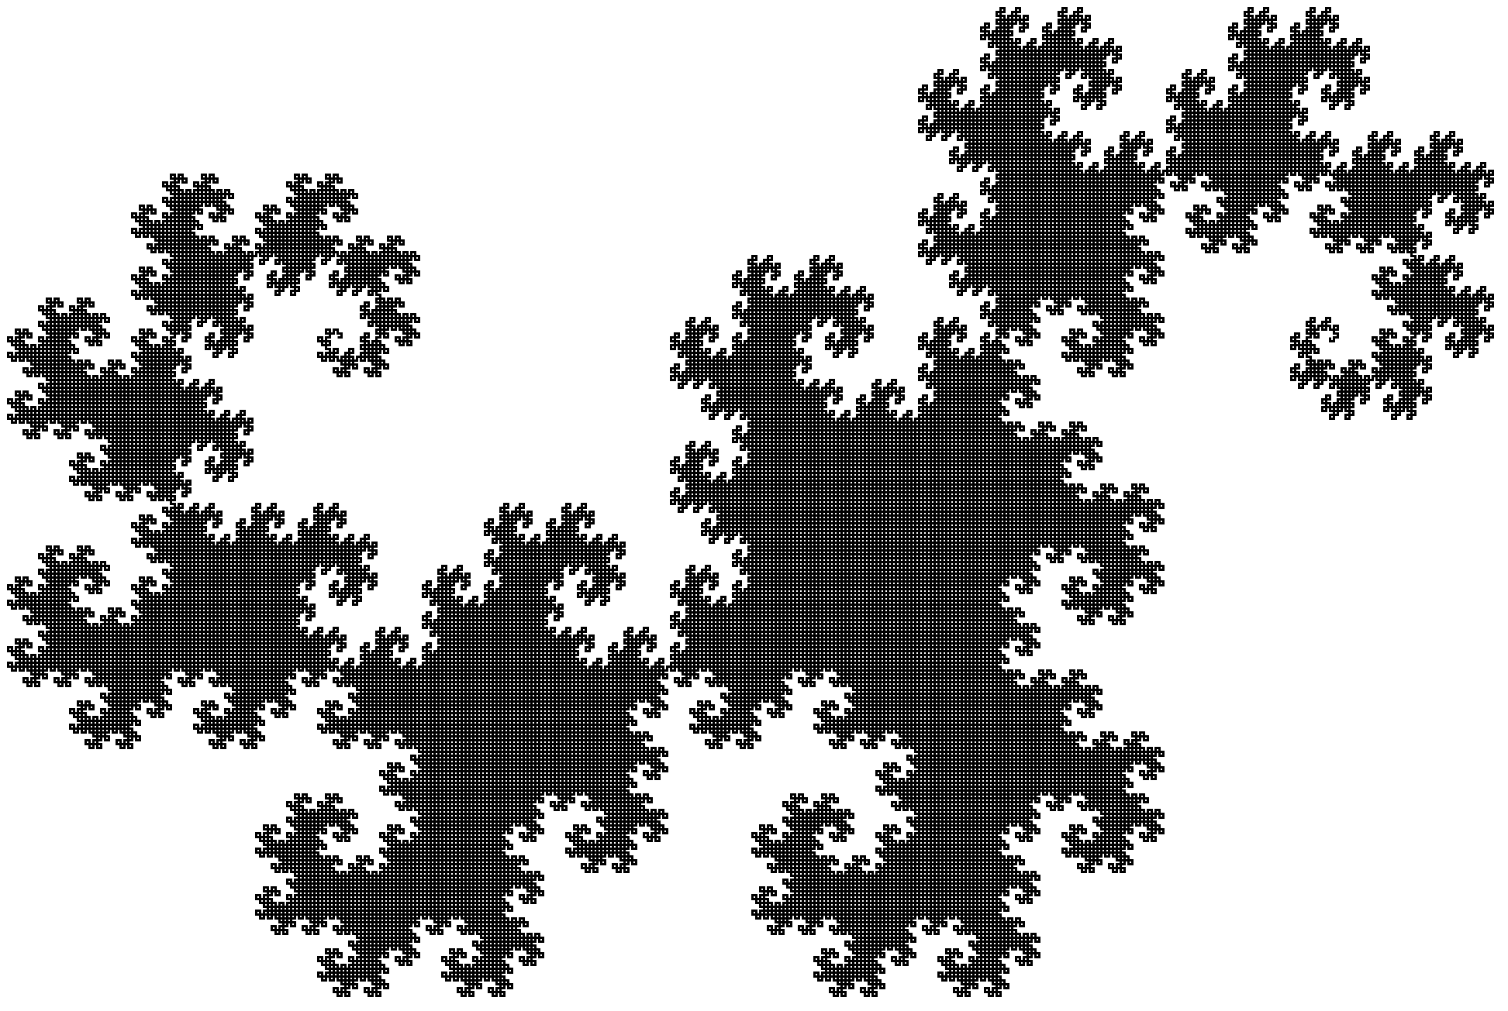
Smok Heighwaya

Slide 6
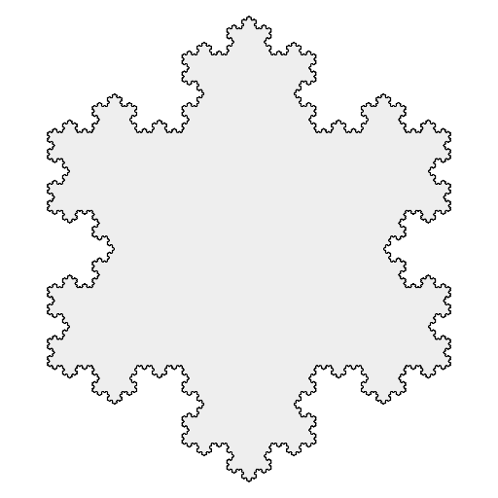
Płatek Kocha

Slide 7
Źródła
http://anunusualstory.blogspot.com/2013/02/que-es-un-fractal.html
https://upload.wikimedia.org/wikipedia/commons/f/fc/Mandel_zoom_08_satellite_antenna.jpg
https://upload.wikimedia.org/wikipedia/commons/thumb/f/ff/Sixth_iteration_of_saltire_form_of_Box_or_Vicsek_fractal.svg/2000px-Sixth_iteration_of_saltire_form_of_Box_or_Vicsek_fractal.svg.png
https://upload.wikimedia.org/wikipedia/commons/thumb/8/88/Pythagoras_tree_1_1_13_Summer.svg/2000px-Pythagoras_tree_1_1_13_Summer.svg.png
https://bentrubewriter.files.wordpress.com/2012/04/dragon16.png
https://upload.wikimedia.org/wikipedia/commons/thumb/e/e9/Koch_Snowflake_7th_iteration.svg/512px-Koch_Snowflake_7th_iteration.svg.png

